Slide 1
FICHA DE COMPRENSIÓN 29
RECONOZCO Y COMPRENDO UN ARTICULO INFORMATIVO
3° BÁSICO
23-10-2024

Slide 2
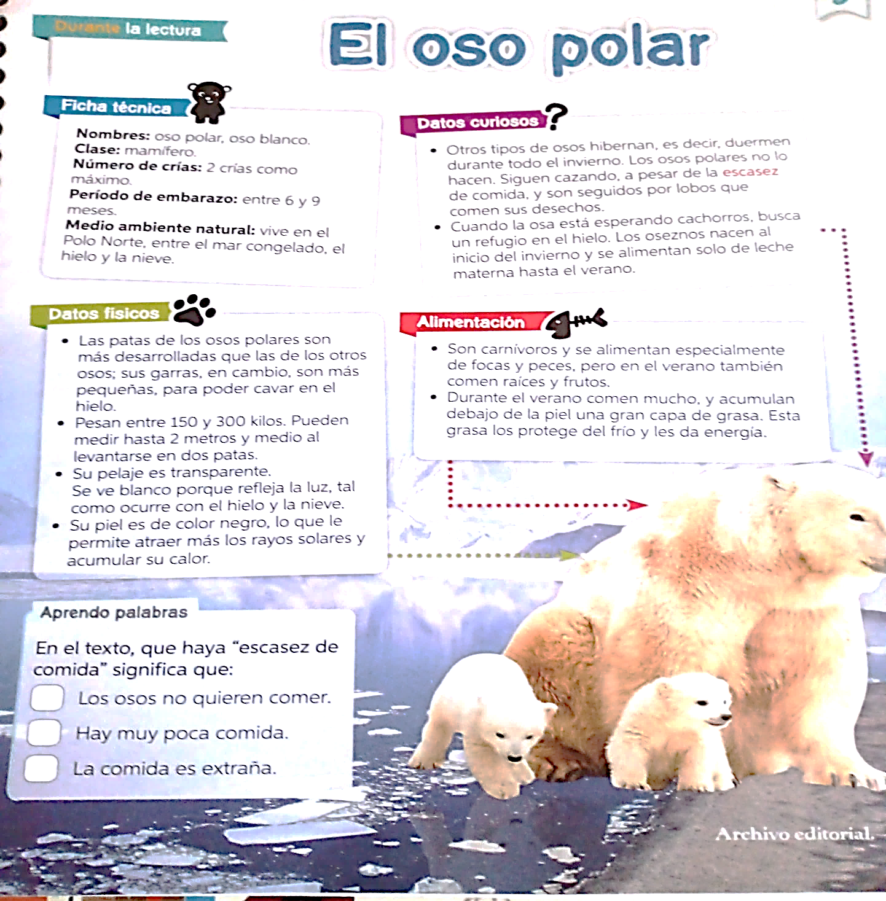
Leamos el siguiente Artículo informativo:

Slide 3
Contesta.
A.- De acuerdo a su tipo de alimentación , los osos polares: Comen de preferencia raíces y frutas. Comen la carne de las presas que cazan. Consumen la grasa acumulada en el mar. Se alimentan de desechos que dejan los lobos. | B.- ¿Qué hace la osa cuando está esperando cachorros? Se alimenta de leche. Se va a nadar en el mar. Hiberna junto a otros osos. Busca un refugio en el hielo.
C.- Los osos polares acumulan grasa debajo de la piel en verano para: Guardar energía para el invierno. Poder flotar en las aguas heladas. Atraer a las personas que quieren cazar. Lograr descansar durante la época de frio. | D.- ¿Cuál es el propósito de este texto? Expresar los problemas de los osos polares. Exponer información sobre los osos polares. Dar a conocer la historia de los osos polares. Opinar sobre los peligros de los osos polares.

Slide 4
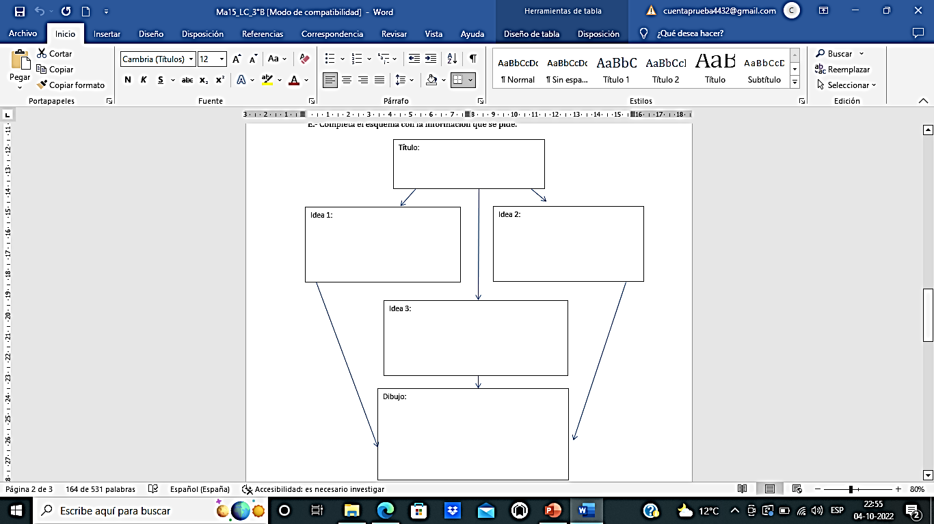
Completa:

